Slide 1
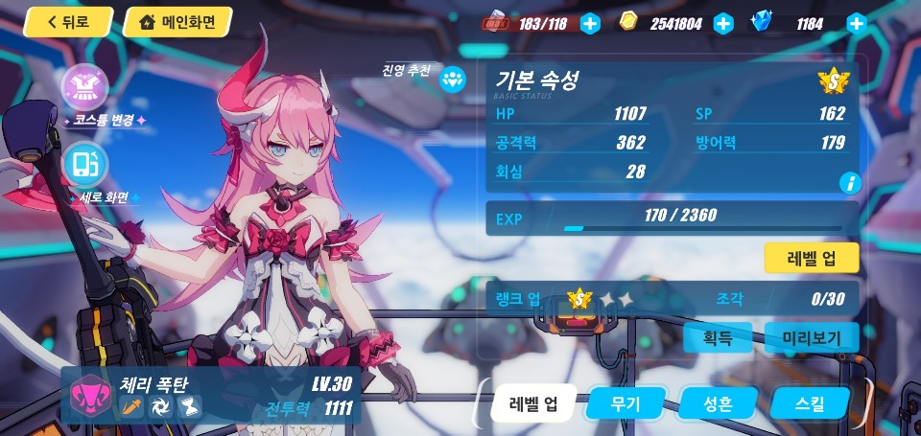
1. 뒤로 버튼
* 터치 시 이전 메뉴 화면으로 이동
2. 메인 화면 버튼
* 터치 시 메인 화면으로 이동
3. 체력 정보 버튼
* 사용 가능 체력 / 계정 레벨 최대 체력 정보 출력
* 터치 시 체력 보충 팝업 창 출력
* 각 숫자 3자리 출력
- 계정 레벨 최대 체력 초과 시 MAX로 출력, 더 이상 누적되지 않는다.
4. 골드 정보 버튼
* 유저의 보유중인 골드 정보 출력
* 터치 시 골드 충전 팝업 출력
* 최대 숫자 9자리 출력
- 9자리 도달 시 MAX 아이콘 출력
- MAX 도달 시 더 이상 골드 획득 불가
1
2
3
4
5
〈뒤로
메인 화면
999/999
9999999
9999999
6
8
10
진영 추천
기본 속성
S
BASIC STATUS
코스튬 변경
HP
9999
SP
999
7
공격력
999
방어력
999
회심
99
세로 화면
11
EXP
9999 / 9999
12
13
레벨 업
랭크 업
S
조각
10/10
14
15
9
획득
미리보기
체리 폭탄
LV.31
16
17
18
19
전투력
9999
레벨 업
무기
성흔
스킬

Slide 2
5. 수정 정보 버튼
* 유저의 보유중인 수정 정보 출력
* 터치 시 수정 충전 메뉴로 이동
- 9자리 도달 시 MAX 아이콘 출력
6. 코스튬 변경 버튼
* 터치 시 선택된 캐릭터의 코스튬 메뉴로 이동
7. 세로 화면 버튼
* 터치 시 유저의 캐릭터를 세로 화면으로 이동
8. 진영 추천 버튼
* 터치 시 추천 파티 화면으로 이동
1
2
3
4
5
〈뒤로
메인 화면
999/999
9999999
9999999
6
8
10
진영 추천
기본 속성
S
BASIC STATUS
코스튬 변경
HP
9999
SP
999
7
공격력
999
방어력
999
회심
99
세로 화면
11
EXP
9999 / 9999
12
13
레벨 업
랭크 업
S
조각
10/10
14
15
9
획득
미리보기
체리 폭탄
LV.31
16
17
18
19
전투력
9999
레벨 업
무기
성흔
스킬

Slide 3
9. 캐릭터 특성 영역
* 선택된 캐릭터의 기본 특성 정보를 출력
* 속성, 레벨, 전투력, 특성 확인 버튼으로 구성
a. 속성 정보
* 선택된 캐릭터의 속성 출력
b. 레벨 정보
* 선택된 캐릭터의 레벨 출력
c. 전투력 정보
* 선택된 캐릭터의 전투력 정보 출력
d. 특성 확인 버튼
* 선택된 캐릭터의 특성을 출력
- 터치 시 특성 상세 정보 팝업 창 출력
1
2
3
4
5
〈뒤로
메인 화면
999/999
9999999
9999999
6
8
10
진영 추천
기본 속성
S
BASIC STATUS
코스튬 변경
HP
9999
SP
999
7
공격력
999
방어력
999
회심
99
세로 화면
11
EXP
9999 / 9999
12
13
레벨 업
랭크 업
S
조각
10/10
14
15
9
획득
미리보기
체리 폭탄
LV.31
16
17
18
19
전투력
9999
레벨 업
무기
성흔
스킬

Slide 4
10. 기본 속성 영역
* 선택된 캐릭터의 기본 속성 정보를 출력
* 등급 정보, HP, SP, 공격력, 방어력, 회심, 상세 능력치 버튼으로 구성
- 각 최대 숫자 4자리 출력 (HP, SP, 공격력, 방어력, 회심)
a. 등급 정보
* 선택된 캐릭터의 현재 등급 정보를 출력
b. HP 정보
* 선택된 캐릭터의 현재 HP 정보를 출력
c. SP 정보
* 선택된 캐릭터의 현재 SP 정보를 출력
d. 공격력 정보
* 선택된 캐릭터의 현재 공격력 정보를 출력
e. 방어력 정보
* 선택된 캐릭터의 현재 방어력 정보를 출력
e. 회심 정보
* 선택된 캐릭터의 현재 회심 정보를 출력
1
2
3
4
5
〈뒤로
메인 화면
999/999
9999999
9999999
6
8
10
진영 추천
기본 속성
S
BASIC STATUS
코스튬 변경
HP
9999
SP
999
7
공격력
999
방어력
999
회심
99
세로 화면
11
EXP
9999 / 9999
12
13
레벨 업
랭크 업
S
조각
10/10
14
15
9
획득
미리보기
체리 폭탄
LV.31
16
17
18
19
전투력
9999
레벨 업
무기
성흔
스킬

Slide 5
10. 기본 속성 영역
f. 상세 능력치 버튼
* 터치 시 상세 능력치 팝업 창 출력
1
2
3
4
5
〈뒤로
메인 화면
999/999
9999999
9999999
6
8
10
진영 추천
기본 속성
S
BASIC STATUS
코스튬 변경
HP
9999
SP
999
7
공격력
999
방어력
999
회심
99
세로 화면
11
EXP
9999 / 9999
12
13
레벨 업
랭크 업
S
조각
10/10
14
15
9
획득
미리보기
체리 폭탄
LV.31
16
17
18
19
전투력
9999
레벨 업
무기
성흔
스킬

Slide 6
11. EXP 정보 영역
* 선택된 캐릭터의 현재 경험치 / 최대 경험치 출력
- 각 자리 최대 숫자 4자리 출력 (현재 경험치, 최대 경험치)
- 현재 경험치는 최대 경험치 이상으로 누적 되지 않는다.
- 게이지는 현재 경험치의 증가에 따라 차 오른다.
12. 레벨 업 버튼
* 현재 경험치가 최대 경험치보다 낮을 때 터치 시 경험치 아이템
선택 팝업 창 출력
* 레벨업이 불가능할 시 비 활성화
13. 랭크 업 정보 영역
* 선택된 캐릭터의 랭크 정보 출력
* 현재 조각의 개수 / 랭크업에 필요한 조각의 개수 출력
- 조각의 개수는 최대 숫자 3자리 출력
14. 획득 버튼
* 터치 시 선택된 캐릭터의 드랍 힌트 팝업 창 출력
15. 미리 보기 버튼
* 터치 시 선택된 캐릭터의 다음 랭크 정보 팝업 창 출력
1
2
3
4
5
〈뒤로
메인 화면
999/999
9999999
9999999
6
8
10
진영 추천
기본 속성
S
BASIC STATUS
코스튬 변경
HP
9999
SP
999
7
공격력
999
방어력
999
회심
99
세로 화면
11
EXP
9999 / 9999
12
13
레벨 업
랭크 업
S
조각
10/10
14
15
9
획득
미리보기
체리 폭탄
LV.31
16
17
18
19
전투력
9999
레벨 업
무기
성흔
스킬

Slide 7
16. 레벨 업 버튼
* 비 활성화때 터치 시 기본 속성 창 출력
* 활성화와 비 활성화 상태가 존재
17. 무기 버튼
* 비 활성화때 터치 시 무기 정보 창 출력
* 활성화와 비 활성화 상태가 존재
18. 성흔 버튼
* 비 활성화때 터치 시 성흔 정보 창 출력
* 활성화와 비 활성화 상태가 존재
19. 스킬 버튼
* 비 활성화때 터치 시 스킬 정보 창 출력
* 활성화와 비 활성화 상태가 존재
1
2
3
4
5
〈뒤로
메인 화면
999/999
9999999
9999999
6
8
10
진영 추천
기본 속성
S
BASIC STATUS
코스튬 변경
HP
9999
SP
999
7
공격력
999
방어력
999
회심
99
세로 화면
11
EXP
9999 / 9999
12
13
레벨 업
랭크 업
S
조각
10/10
14
15
9
획득
미리보기
체리 폭탄
LV.31
16
17
18
19
전투력
9999
레벨 업
무기
성흔
스킬

